Slide 1


La roque sur Cèze et les cascades du Sautadet
Partie 1

Slide 2
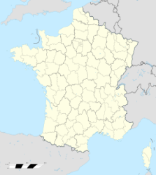

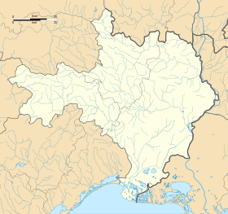

La Roque sur Cèze
Pays | France
Région | Languedoc-Roussillon
Département | Gard
Arrondissement | Nîmes
Canton | Bagnols-sur-Cèze
Intercommunalité | Communauté de communes de ValCezArd
Maire Mandat | Edmond Jouvenel 2008-2014
Code postal | 30200
Code commune | 30222
Démographie
Population municipale | 173 hab. (2010)
Densité | 21 hab./km²
Ce petit village médiéval est construit sur un piton rocheux près des Cascades du Sautadet, site aujourd´hui classé en zone naturelle. Ces roches calcaires ont cinq millions d'années. Un château et une chapelle dominent le tout. Des vestiges de remparts sont encore apparents. Un pont médiéval étroit, classé monument historique, enjambe la Cèze de ses douze arches.
La Roque sur Cèze---

Slide 3
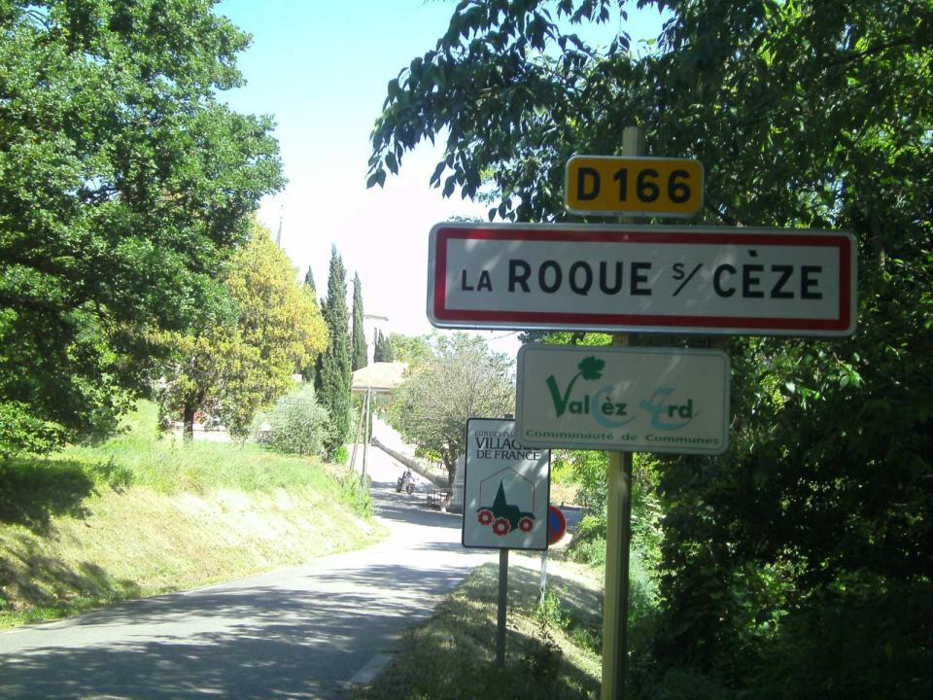

Slide 4
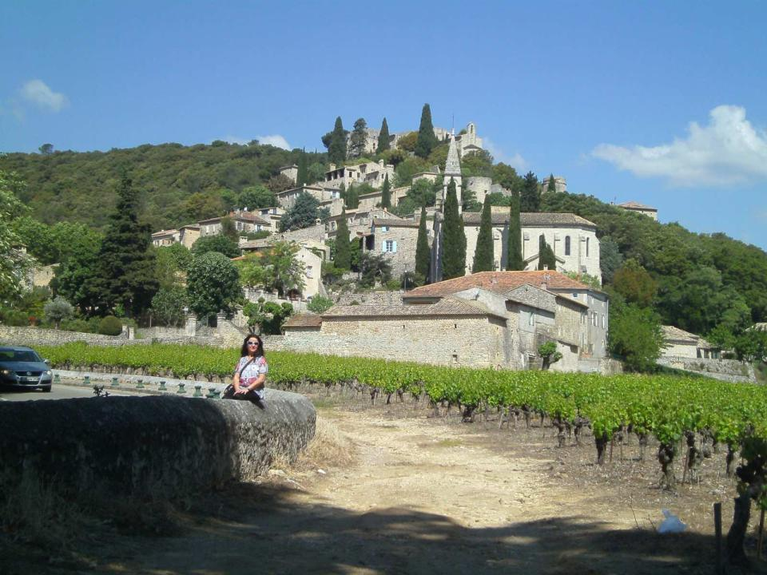

Slide 5
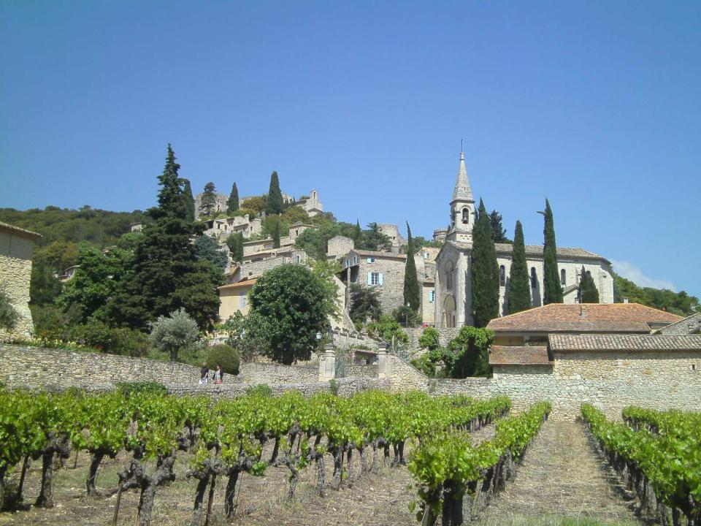

Slide 6
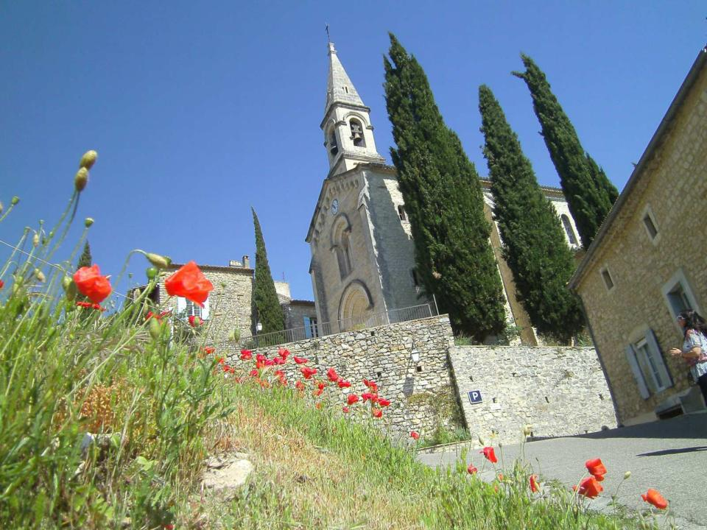

Slide 7
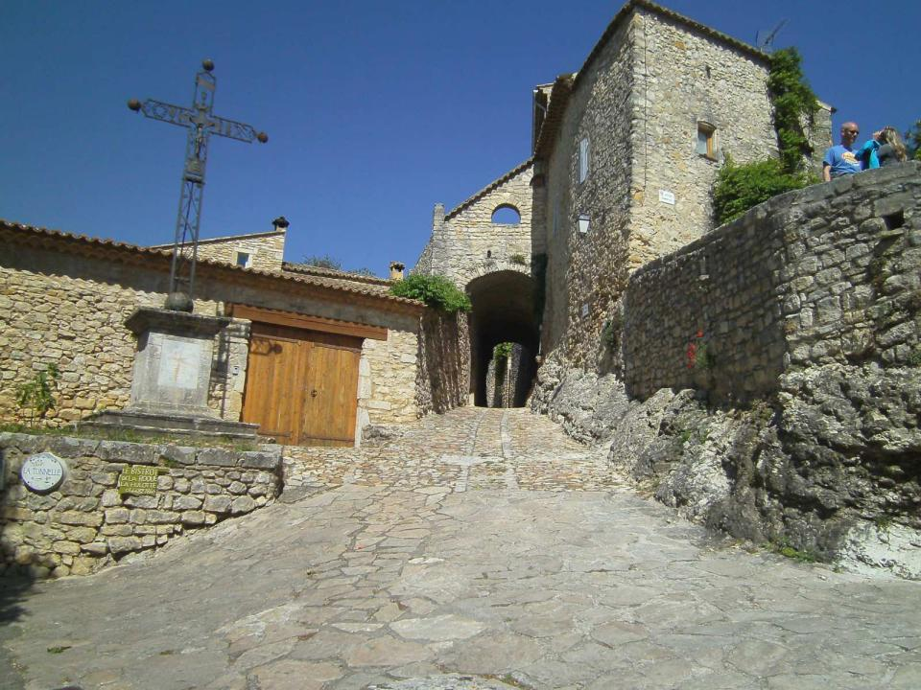

Slide 8
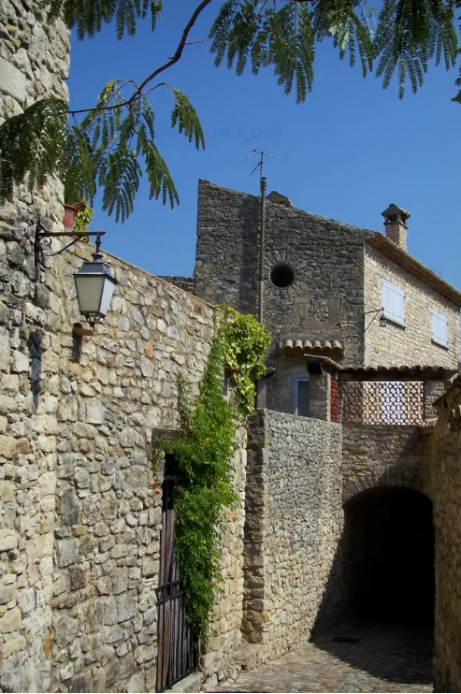
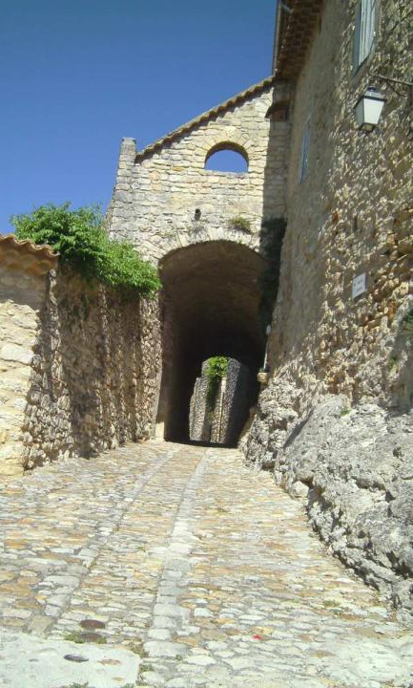

Slide 9
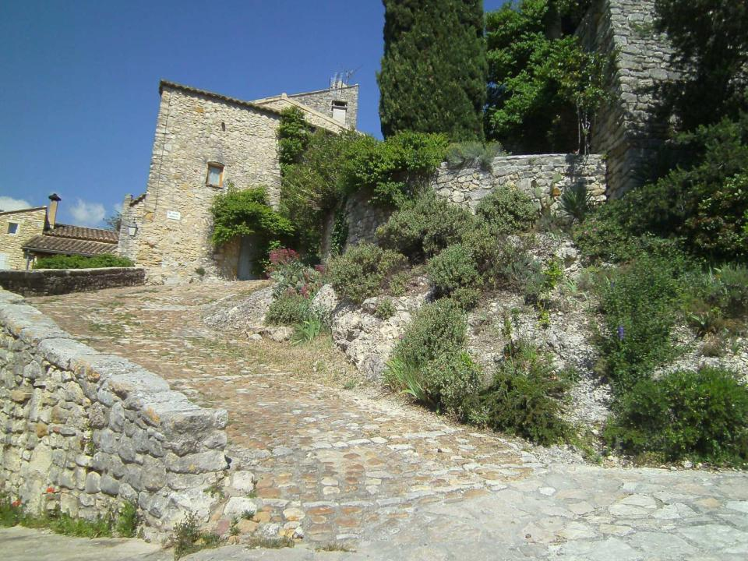

Slide 10
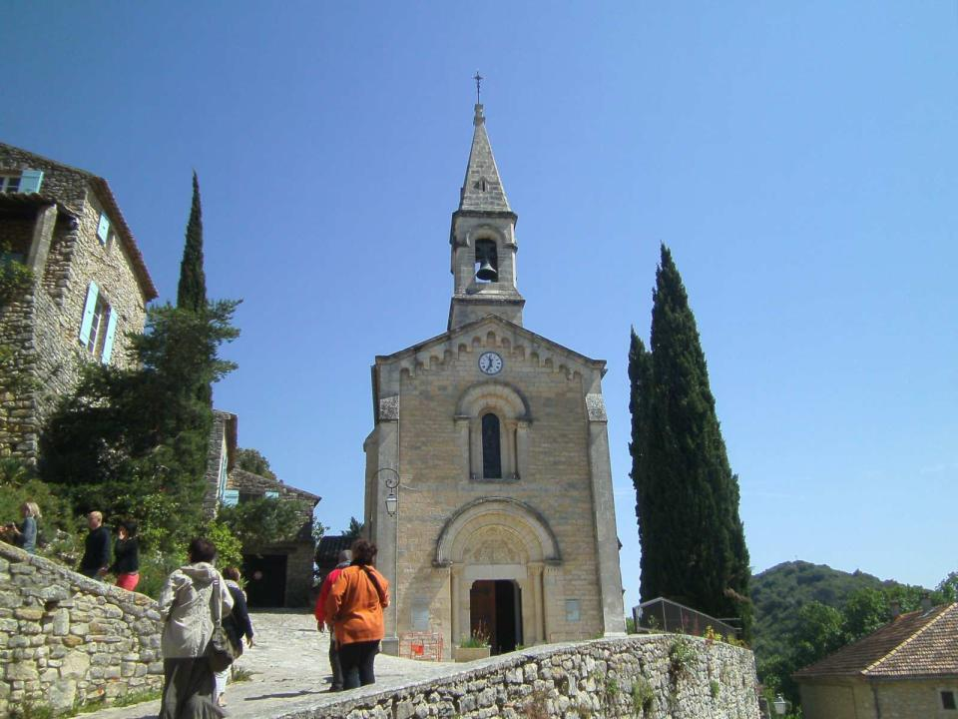

Slide 11
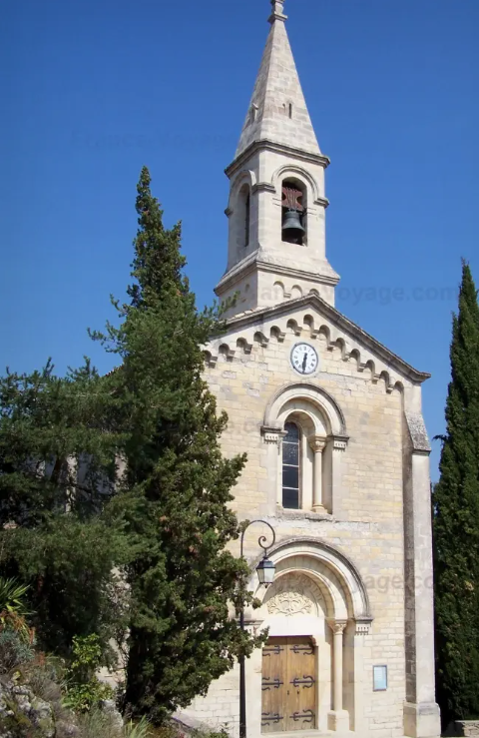
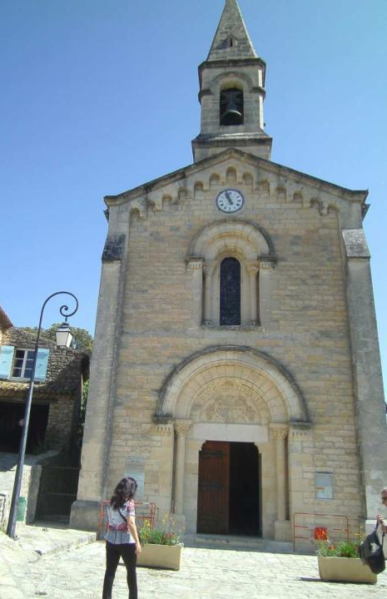

Slide 12
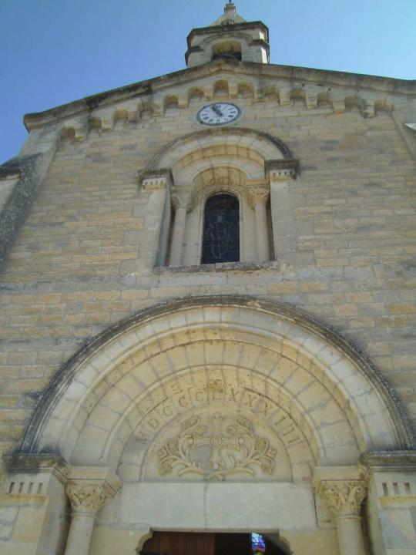

Slide 13
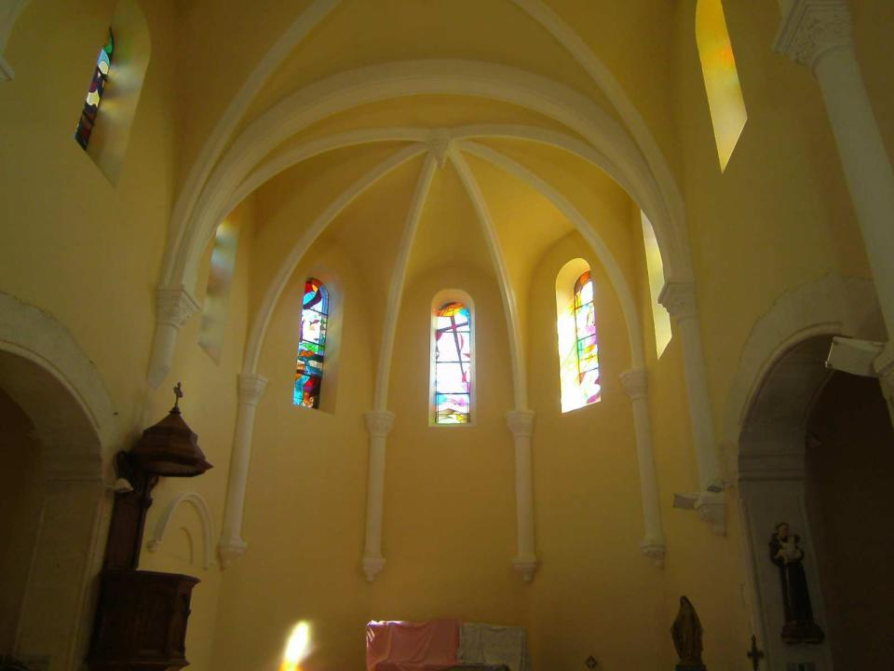

Slide 14
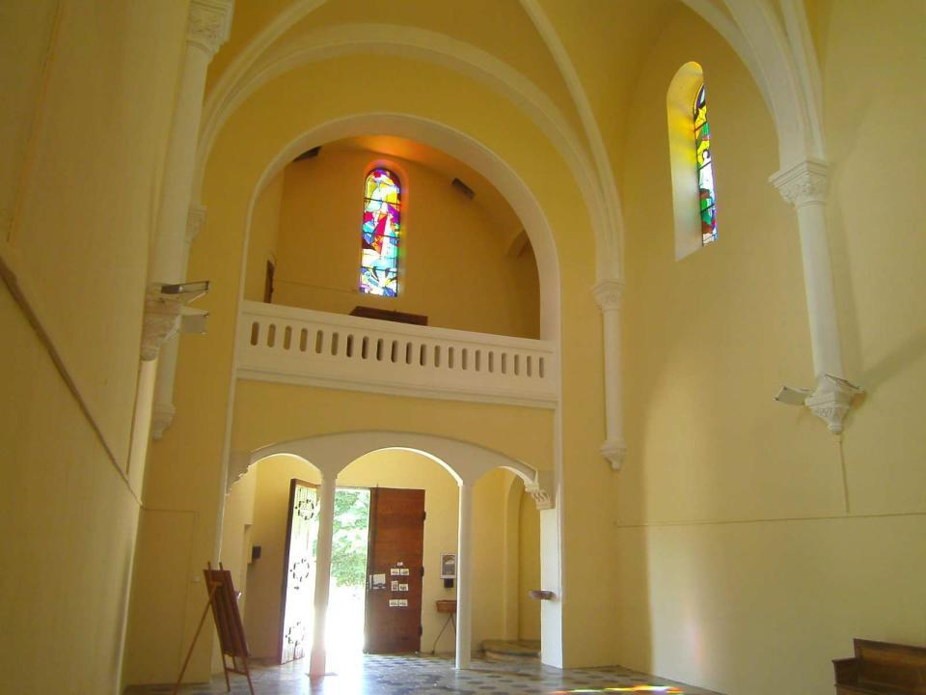

Slide 15
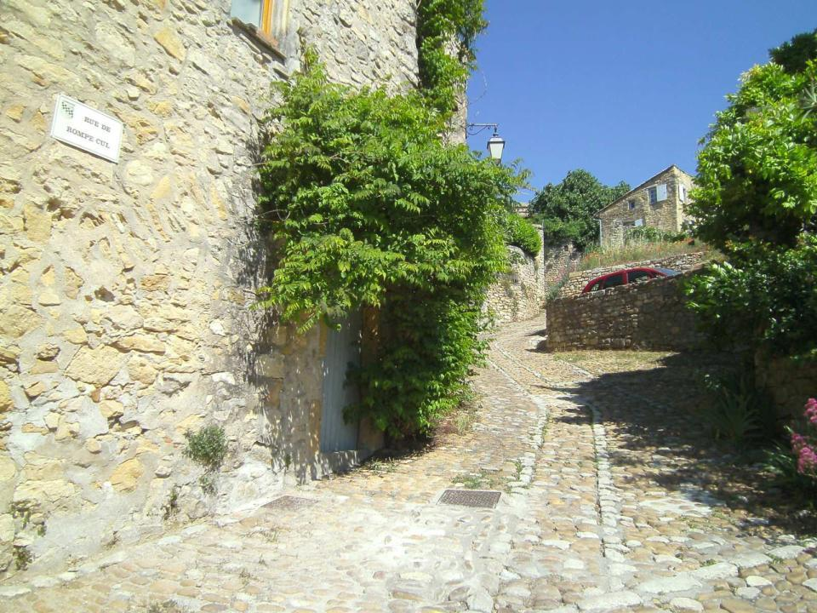
Rue du rompe cul

Slide 16
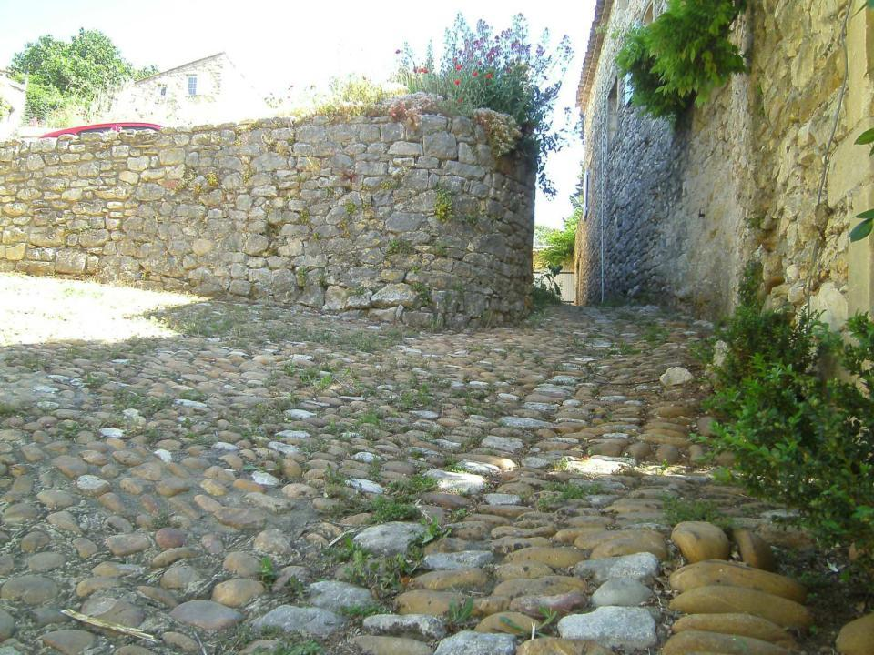

Slide 17
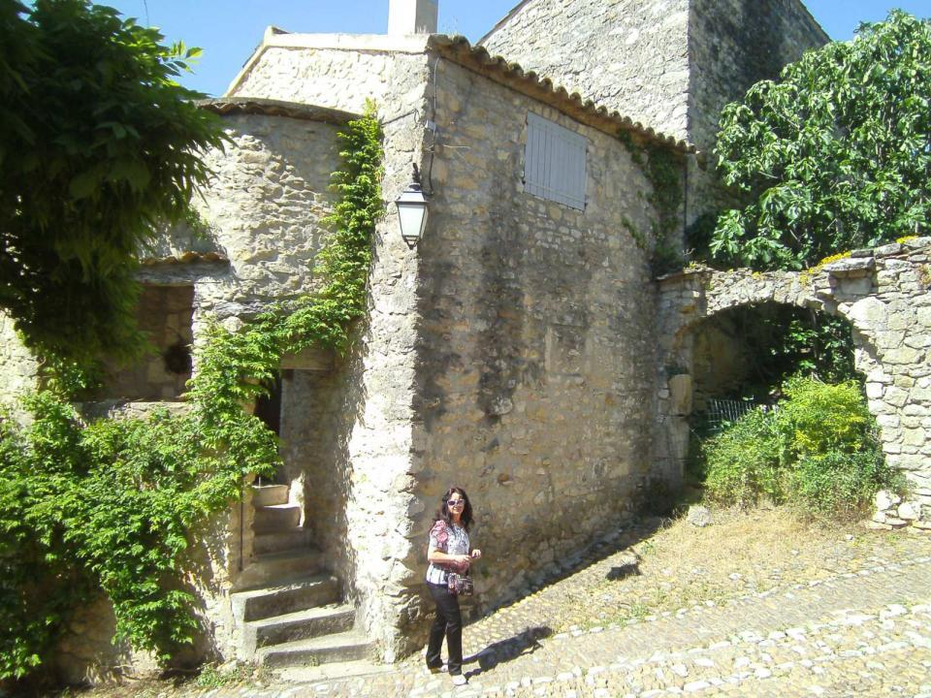

Slide 18
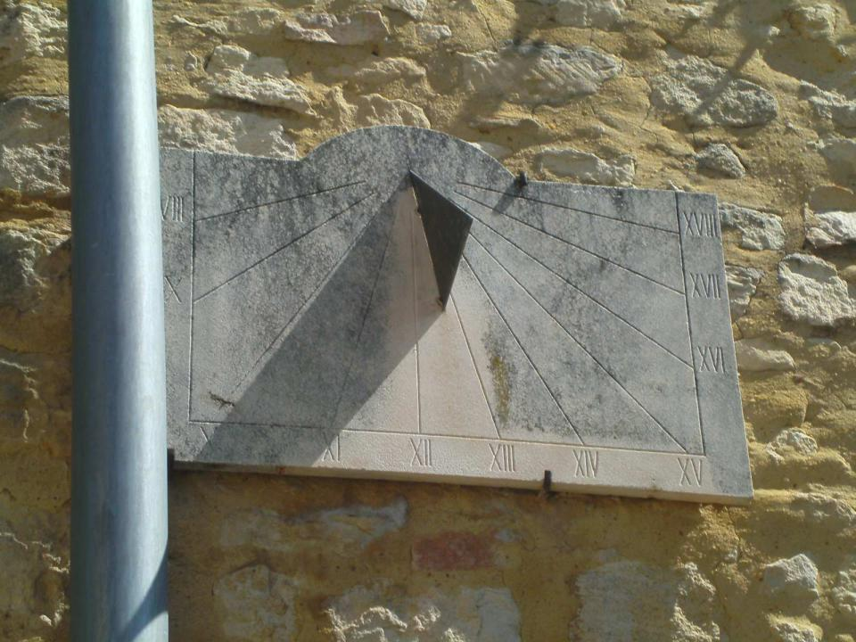

Slide 19
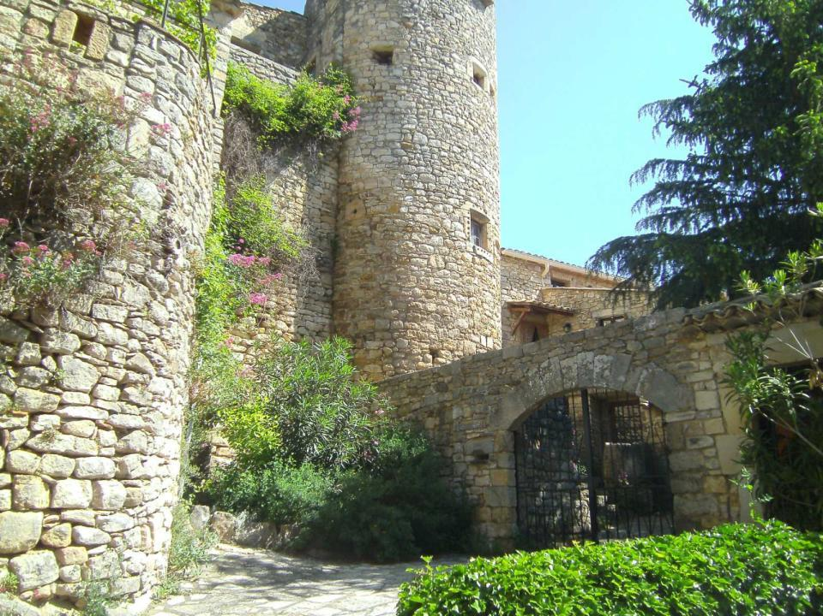

Slide 20
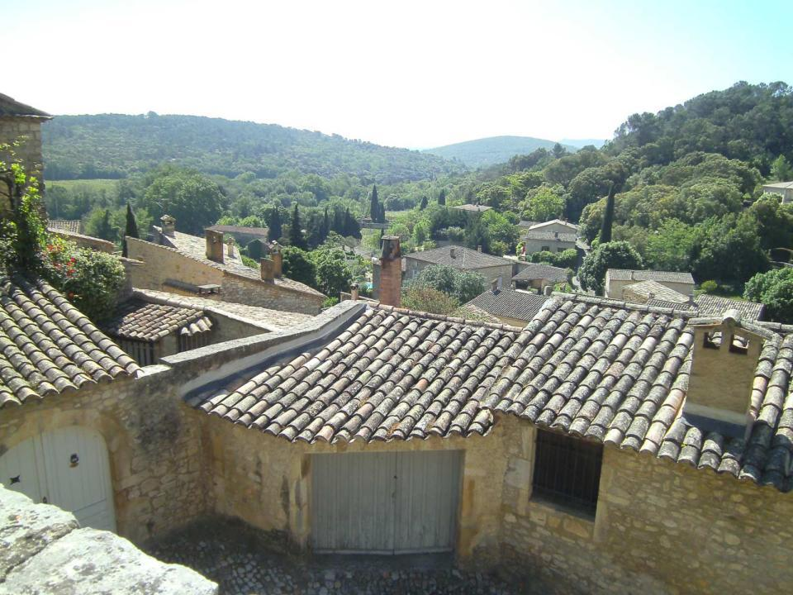

Slide 21
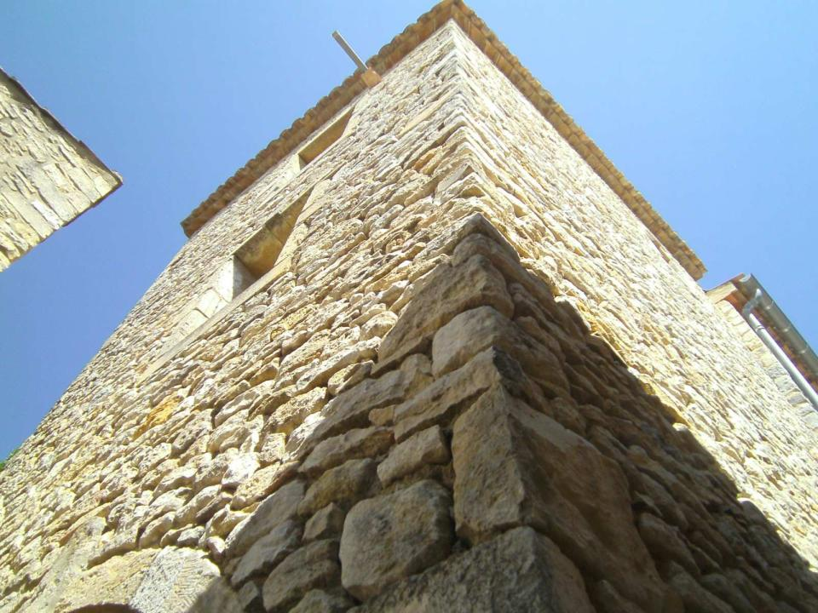

Slide 22
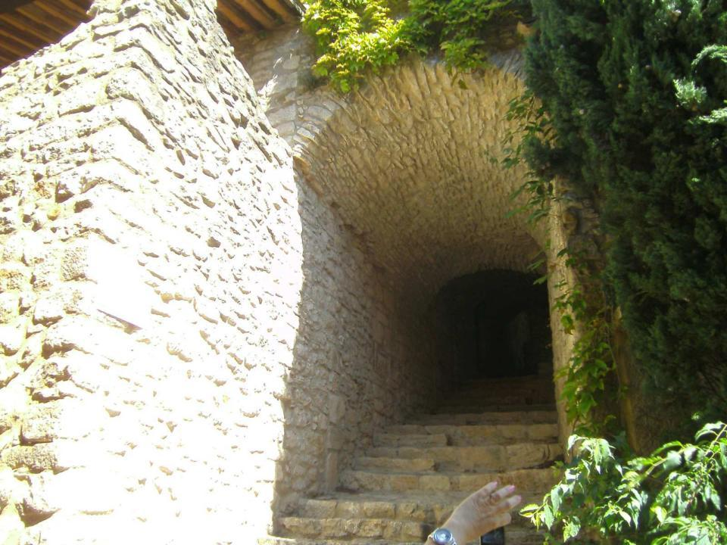
Impasse des Voutes.

Slide 23
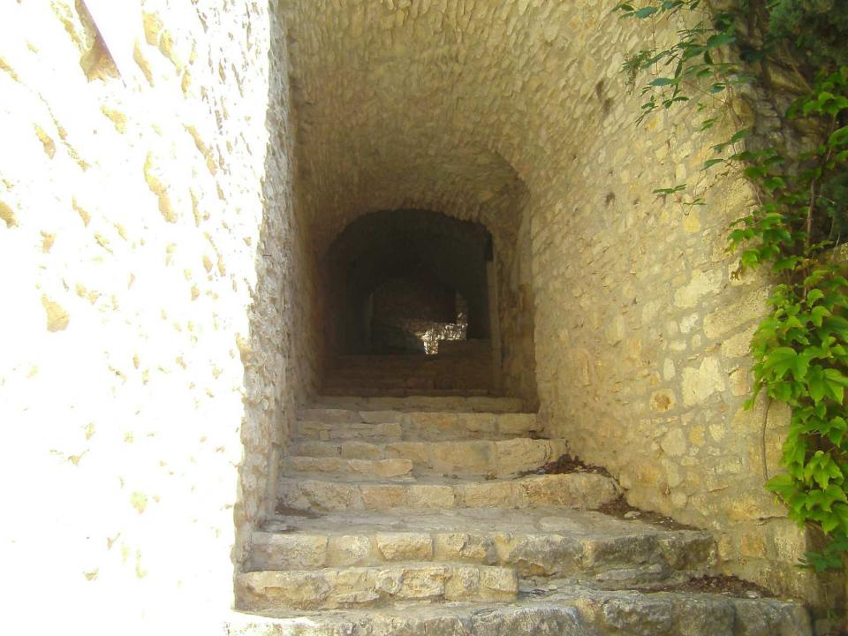

Slide 24
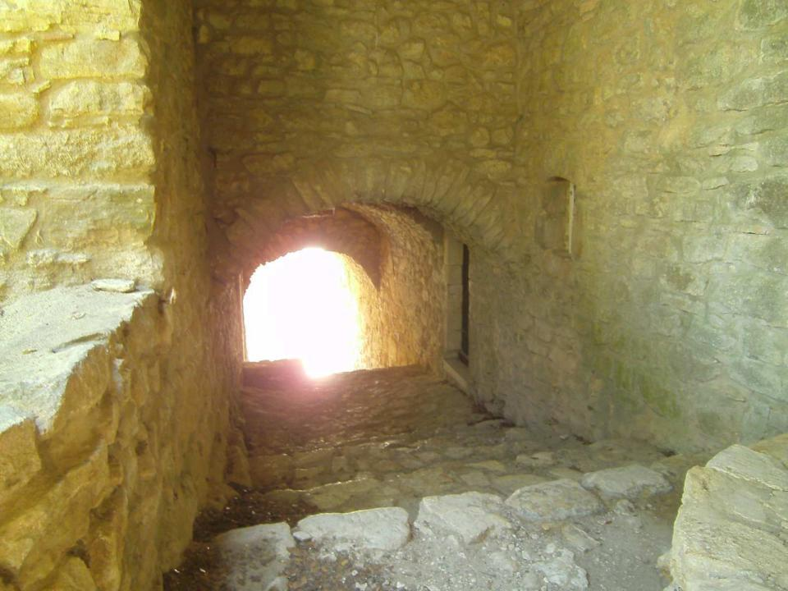
La même impasse des voutes vu d’en haut.

Slide 25
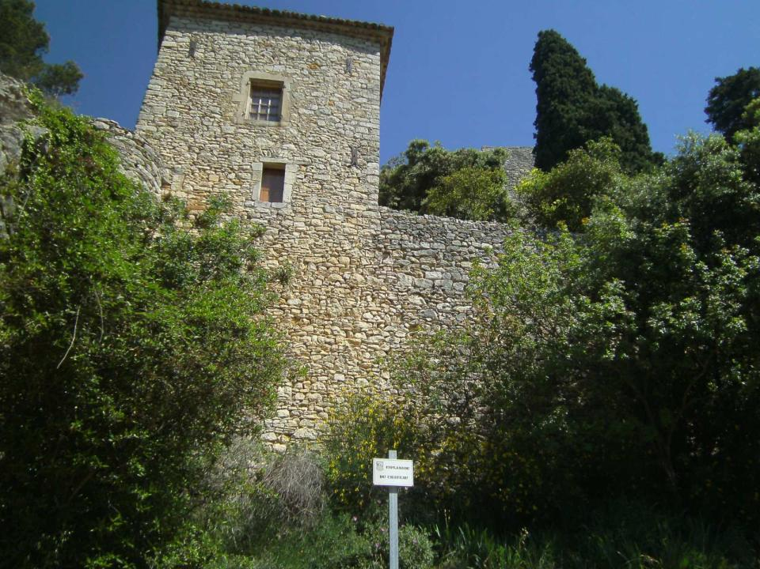

Slide 26
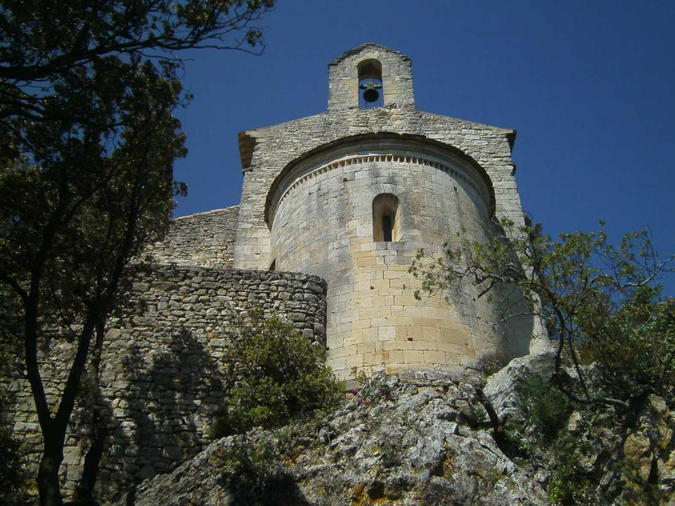
La chapelle accolé au château.

Slide 27
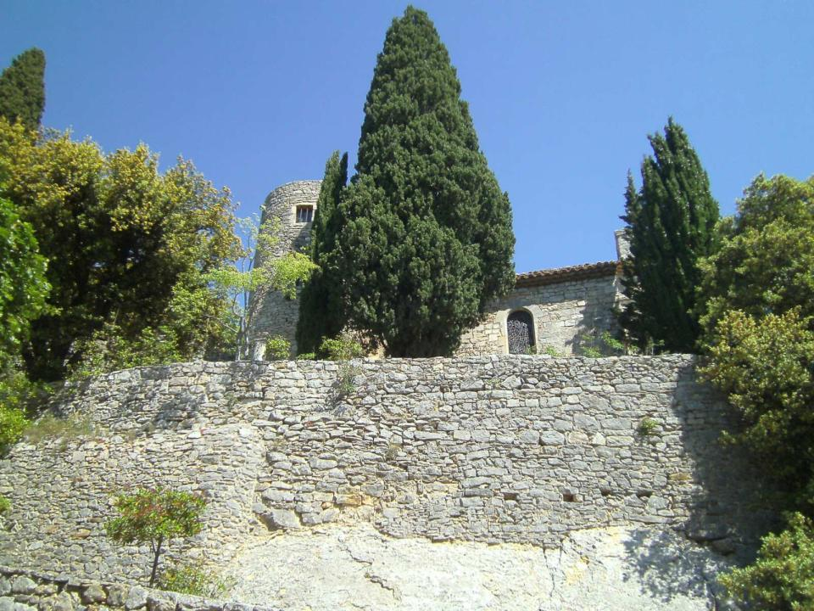
Le château, qui date du XIIe siècle est une propriété privée qui ne se visite pas.

Slide 28
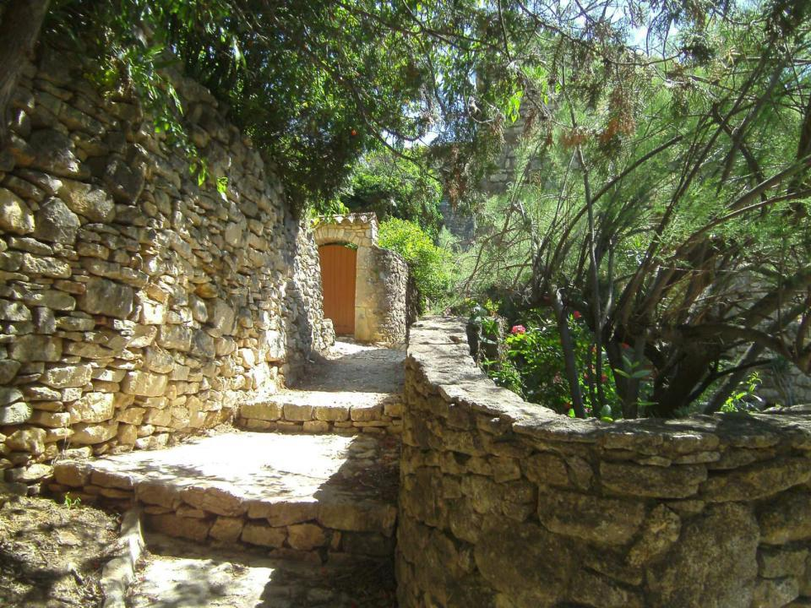

Slide 29
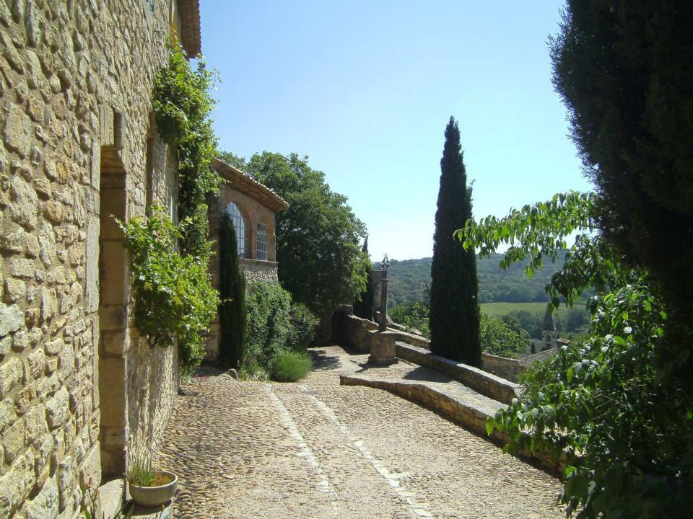
Place de la Croix

Slide 30
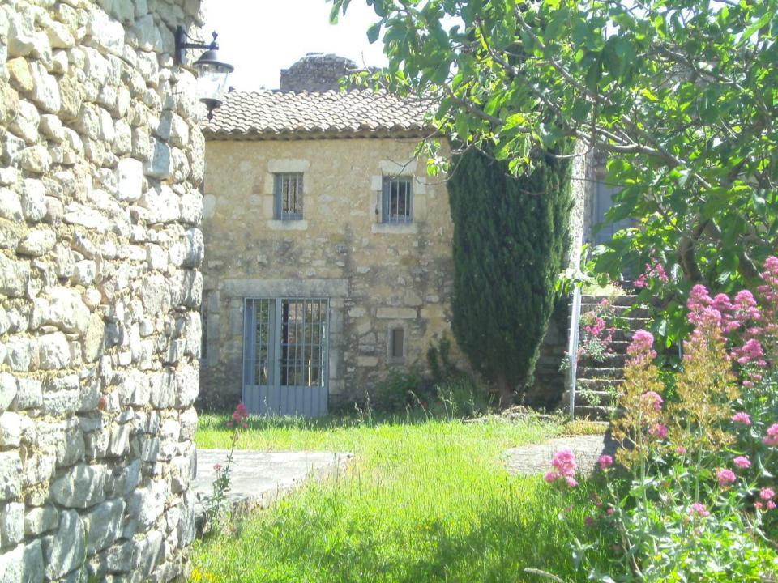

Slide 31
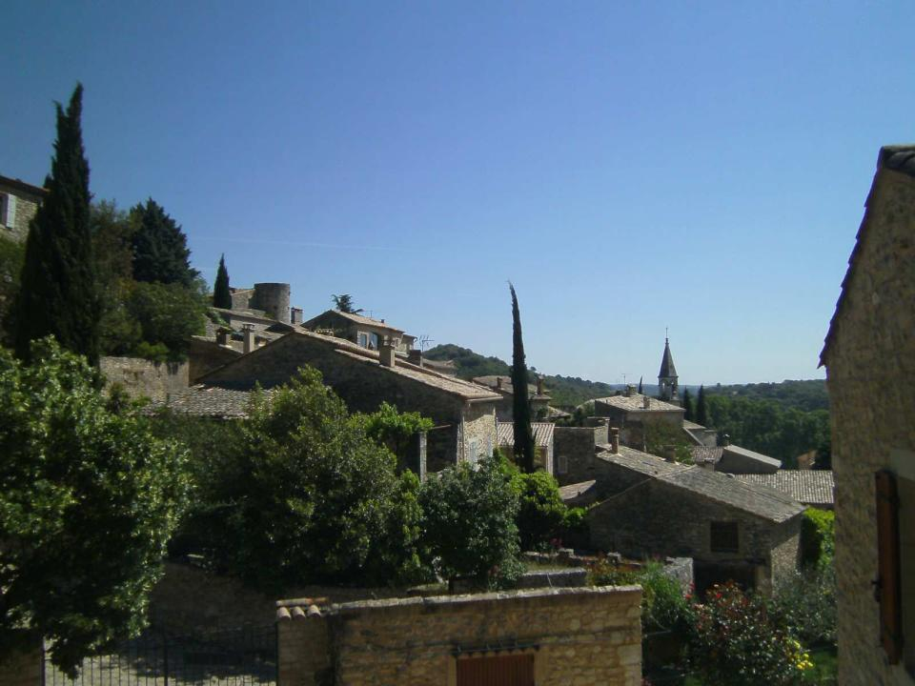

Slide 32
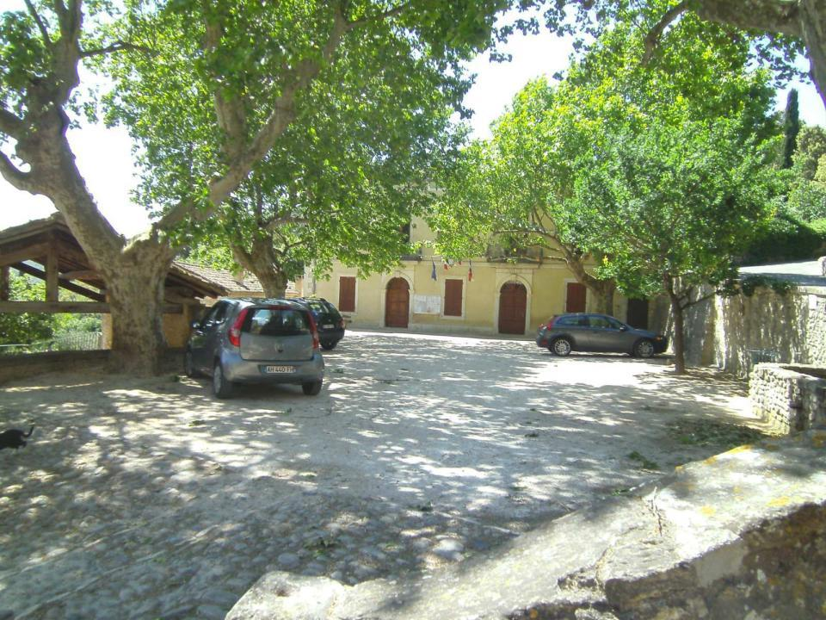
Place de la Mairie ,avec à sa droite une fontaine, et à gauche le lavoir.

Slide 33
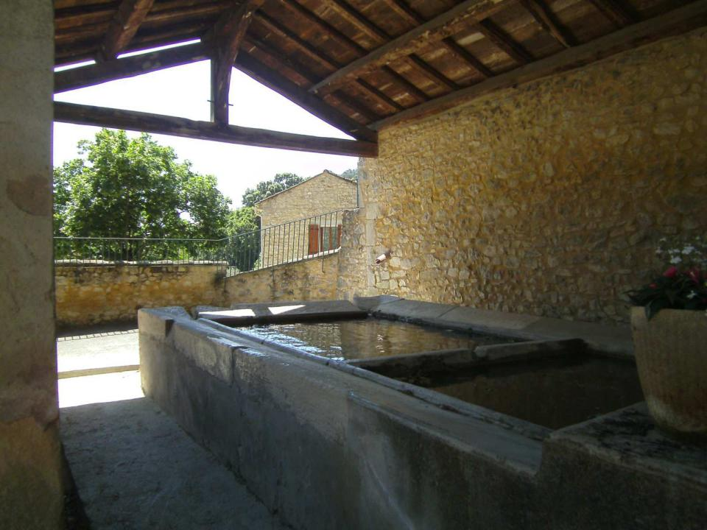

Slide 34
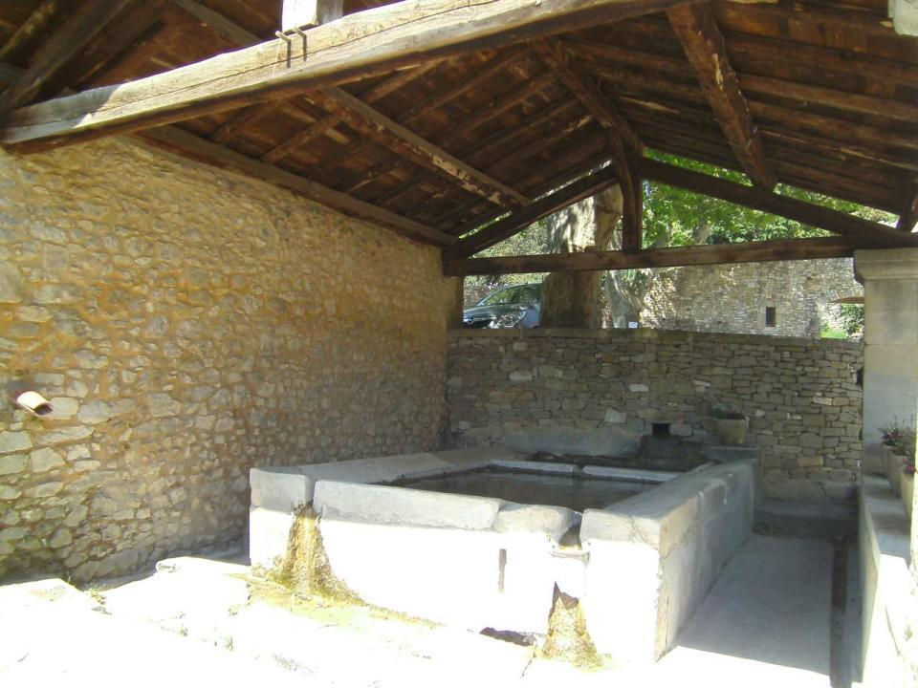

Slide 35
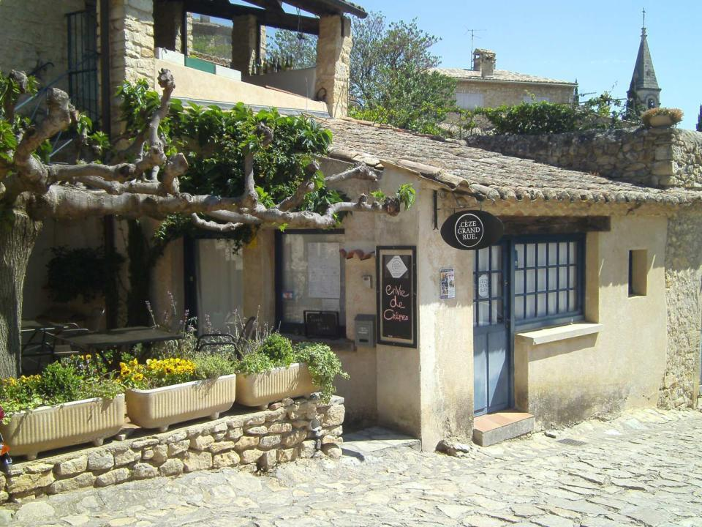

Slide 36
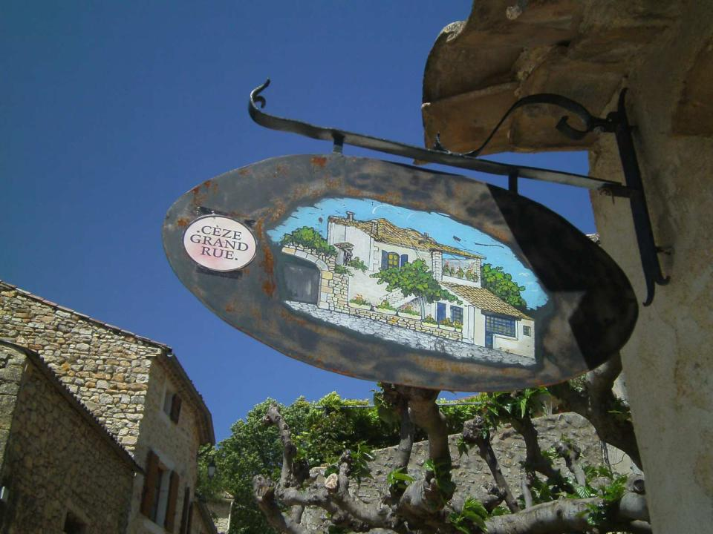

Slide 37
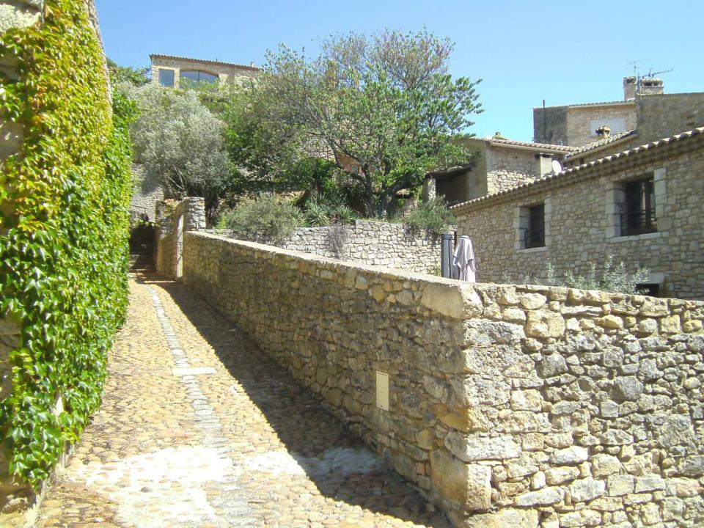

Slide 38
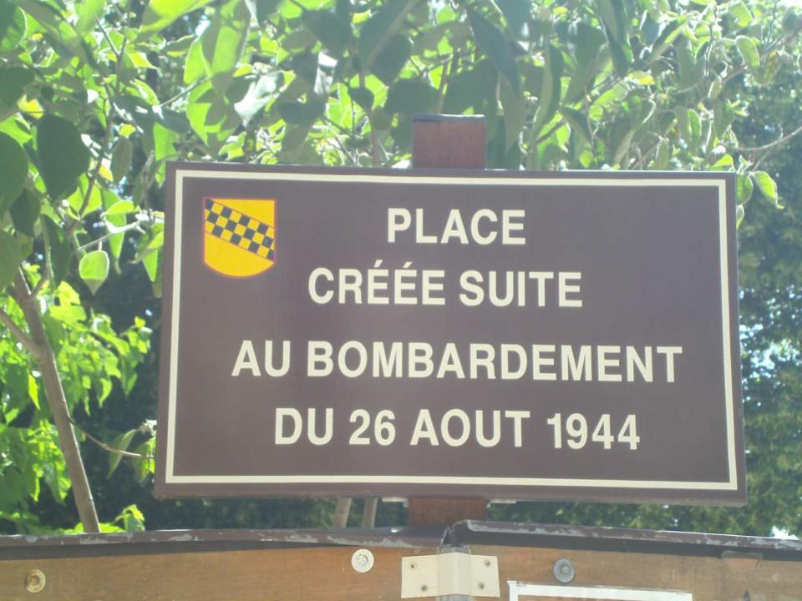

Slide 39
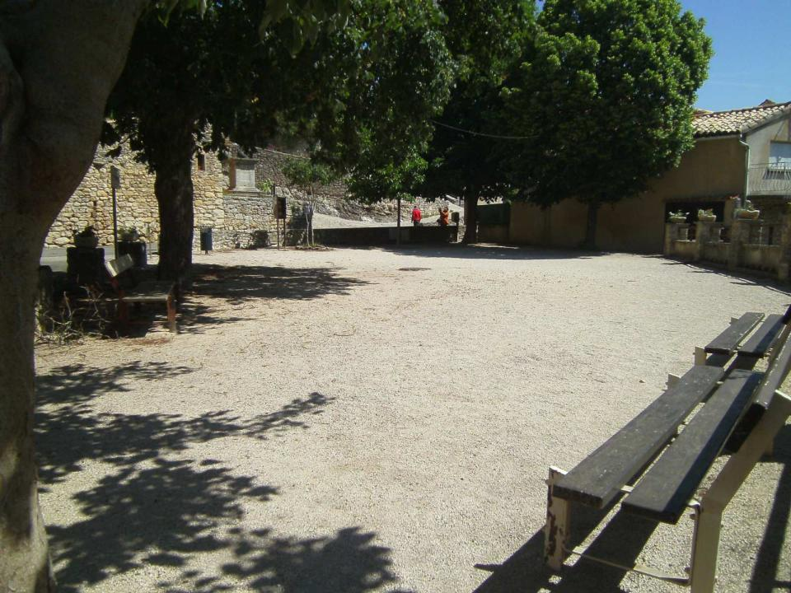
La place des marronniers.

Slide 40
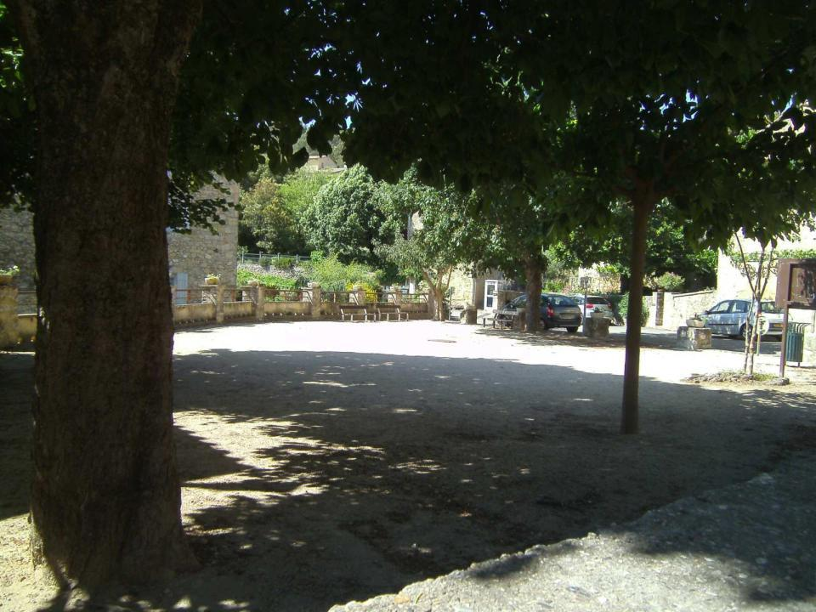

Slide 41
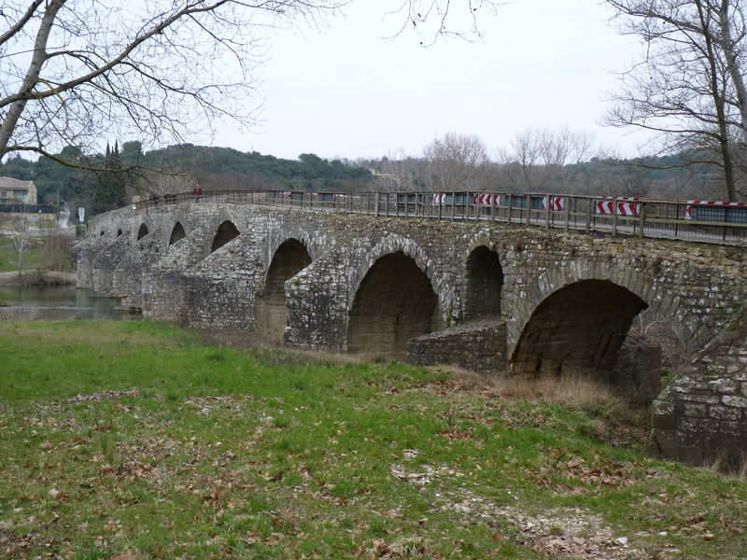
"Pont Charles Martel".
Selon les estimations, sa date de construction se situerait entre le xii^{e} siècle et le xiv^{e} siècle

Slide 42
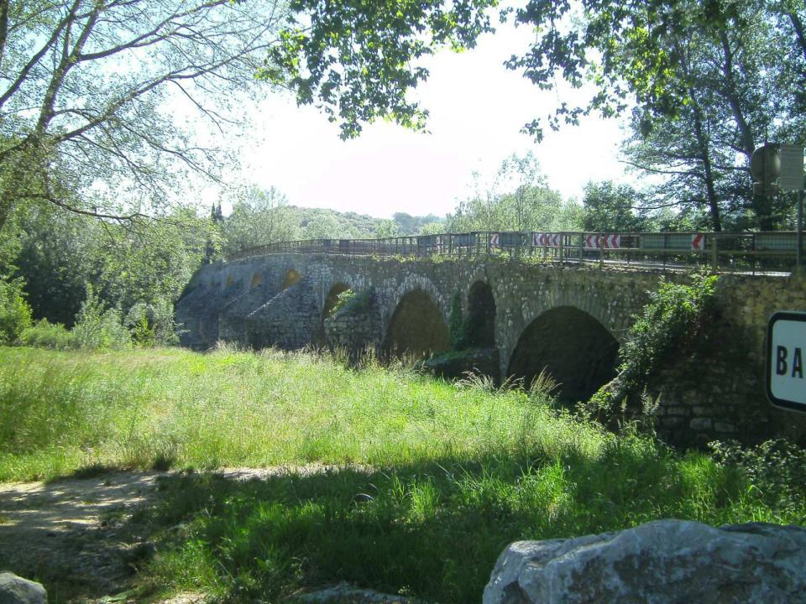

Slide 43
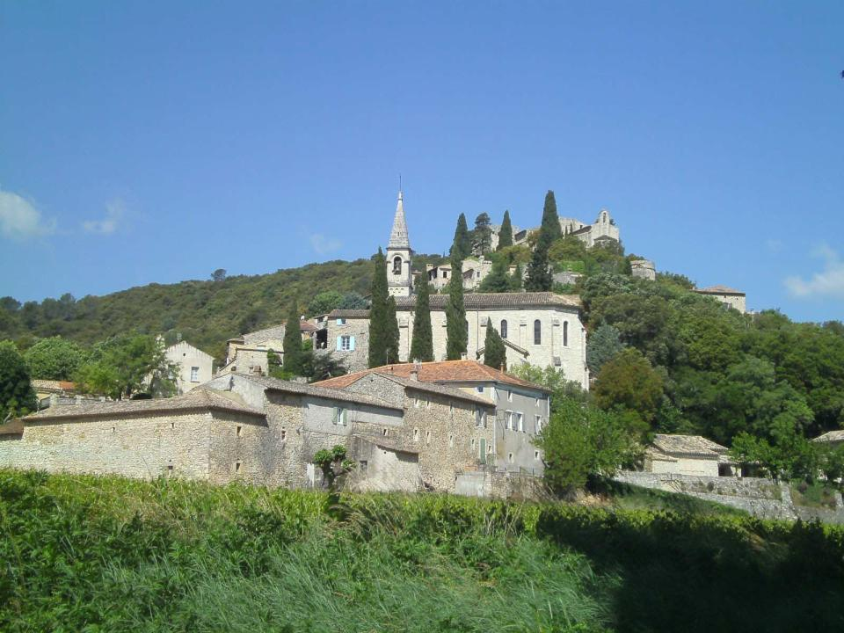

Slide 44
A bientôt.!!!!!!
Commentaires du Net: photos perso
FIN

